Slide 1
Přístupy v politologii
Peter Spáč
1.12.2016

Slide 2
Politologie v 1. pol. 20. století
Výrazně odlišná pozice než v současnosti
Užší tématické zaměření
Malý důraz na metodologii
Problém s akceptací politologie jako vědy

Slide 3
Tradiční institucionalismus
Dominantní přístup v politologii do 50. let 20. století
Poznatky a přístupy institucionalismu v této době nepodléhaly kritickému posouzení
Vivien Lowndes: „Until 1950s (...) institutionalism was political science“

Slide 4
Tradiční institucionalismus
Přístup, který kladl důraz na studium institucí
Hlavní témata - pravidla, pravomoci, formální prvky institucí
Instituce = organizace (vláda, parlament, prezident)
Hlavně v USA – orientace výzkumu na analýzu americké ústavy a vztahů mezi jednotlivými orgány
Využití prostředků práva a historie

Slide 5
Tradiční institucionalismus
Silný formalismus, popisnost, induktivní přístup bez snahy o generalizace
Minimální snaha o rozpracování metodologie nebo vytvoření komplexní systematické teorie
Peters - institucionalista jako inteligentní pozorovatel, usilující o popis a pochopení politického světa pomocí neabstraktních pojmů

Slide 6
Tradiční institucionalismus
Normativní – zabývající se pojmem dobré vlády
Strukturalistický – struktura jako prvek ovlivňující politické chování
Historicistický – důraz na silnou roli historie
Legalistický – právo jako klíčový aspekt vládnutí
Holistický – převážná analýza politických systémů jako celků

Slide 7
Tradiční institucionalismus
Příklady výzkumů:
W. Wilson (1956) – analýza problémů „rozdělené vlády“ v USA a zvažování parlamentního systému jako možné alternativy
Robson (1960) – výzkum podoby a fungování veřejných organizací v době znárodňování průmyslu

Slide 8
Kritika (po WWII)
Institucionalismus jako dominantní přístup čelí silné kritice (výmarské Německo, dekolonizované státy)
Příliš úzké zaměření na výsek reality, který byl navíc vzdálený reálným mocenským procesům
Slabá metodologie, formalismus, popisnost
Preferování hodnot westministerské demokracie
Postupný odklon od tradičního institucionalismu a úpadek jeho pozice v politologii

Slide 9
Tradiční institucionalismus dnes
Přístup samotný se úplně nevytratil
Stále identifikovatelný v jiných oborech:
Ústavní právo
Státověda
Veřejná správa
Jeho „právnická“ podstata je viditelná i z tohoto bodu
V politologii má už v současnosti výrazně odlišnou podobu → neoinstitucionalismus

Slide 11
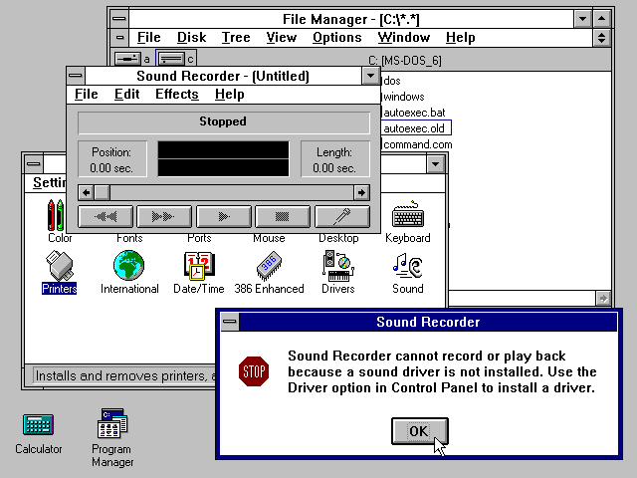

Slide 13
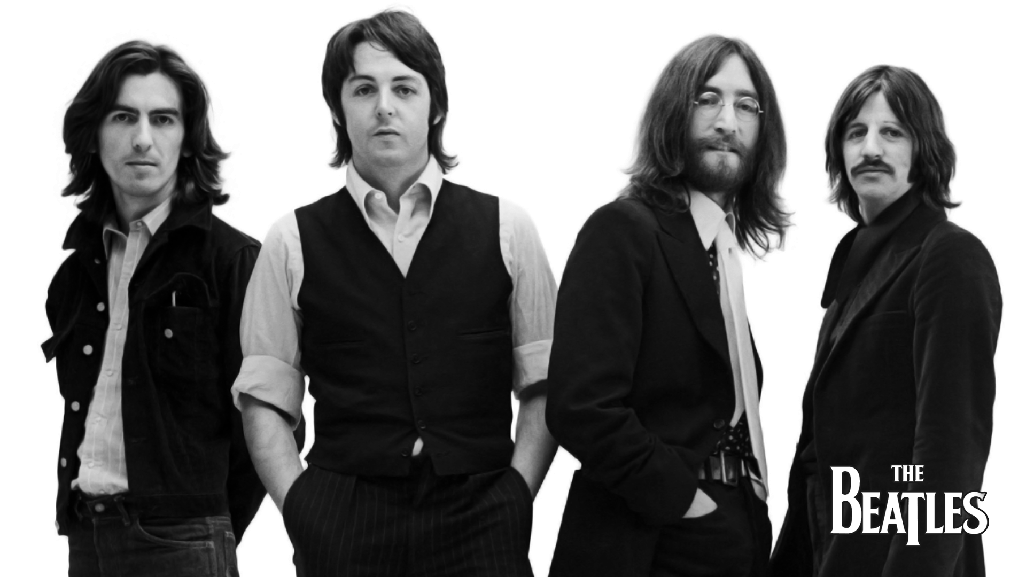

Slide 15
Tzv. Nová politická věda
Po WWII nastává významná proměna politologie:
Zaměření na odlišné otázky
Významná pozornost věnována metodologii
Snaha o povýšení politologie mezi „klasické“ vědy
Pozdější označení pro tyto trendy:
Behavioralismus (≠ behaviorismus)
Behavioralistická revoluce
50. – 60. léta 20. st. → dominance behavioralismu v USA

Slide 16
Behavioralismus
Americká politologická tradice
Opuštění výzkumu institucí
Důraz na výzkum chování jednotlivců a skupin v politických vazbách
Instituce:
Chápány sice jako důležitý, ale ne rozhodující prvek
Nic víc než souhrn činnosti jednotlivců a skupin, které je tvoří

Slide 17
Základní znaky (Easton, Nohlen, Hay)
Empirický výzkum s cílem tvorby teorií
Popis nepostačuje, je nutné i vysvětlit (a prognózovat)
Identifikace pravidelností
Empirický výzkum hledající vzorce chování ve společnosti
Induktivismus
Hledání pravidelností, zevšeobecňování jako předstupeň tvorby teorií
Převaha základního výzkumu

Slide 18
Základní znaky (Easton, Nohlen, Hay)
Exaktnost - propracovanost technik sběru dat
Kvantifikace - využití matematických a statistických metod
Zpětná ověřitelnost výzkumu
Požadavek validity a reliability výzkumu
Hodnotová neutralita
Požadavek hodnotového odstupu vědce od předmětu výzkumu
Protipól normativně-ontologického přístupu
Interdisciplinarita - propojení s jinými vědami (sociologie, psychologie, ekonomie)

Slide 19
Základní znaky - souhrn
Odlišení od předešlé politologie:
Obsahové – zaměření na jiná témata a otázky
Metodologické – silná snaha o metodologickou propracovanost politologie
B nebyl jednotným směrem, přesná definice chybí
Definice spíše toho, čím B nebyl:
Dahl - liší se od přístupu, který používá filosof, historik, právník a moralista

Slide 20
Behavioralismus - témata
Odklon od výzkumu institucí
Důraz na praktický aspekt mocenských vztahů
Typická témata:
Socializace (zapojování jedinců do širších vazeb)
Politická kultura (tradice)
Zájmové skupiny
Volební chování

Slide 23
Behavioralismus - metodologie
Exaktnost, empirismus, pozitivismus
Smith – „Let the facts, with some help and a receptive audience, speak for themselves“
Využití nástrojů z jiných (i přírodních) věd:
Dotazníky
Rozhovory
Obsahová analýza
Statistika
Matematické modelování

Slide 24
The People’s Choice
Lazarsfeld, Berelson, Gaudet (1944)
Vliv sociodemografických vlastností (věk, náboženské vyznání, sociální postavení, velikost bydliště) na volební chování
Erie County (Ohio)
Panelové šetření – opakovaný výzkum na stejném vzorku

Slide 25
The People’s Choice
Archetypy voličů amerických stran
Republikán – bohatý protestant na venkově
Demokrat – chudý katolík z města
Křížící faktory (Cross pressures)
Opožděné rozhodování
S nárůstem překřížení klesal zájem o volby ve všeobecnosti
Volební kampaň
Vliv na voliče s nižším zájmem o volby
Voliči s větším zájmem o výsledek se rozhodují dříve

Slide 26
Kritika behavioralismu
Od 60. let 20. st.
Logický následek nástupu a dominance behavioralismu
Zdroje:
Bývalí stoupenci behavioralismu (Easton, Bay)
Zastánci normativně-ontologického přístupu (političtí filozofové – Strauss, Voegelin)
Přívrženci historicko-dialektického přístupu

Slide 27
Kritika behavioralismu
Odtrhnutí od reality, neschopnost reagovat na novou situaci (1968, Vietnam)
Vytýkaný výzkum pro výzkum:
Potřeba obnovy výzkumu pro praxi při zohlednění společenských požadavků
Zdánlivá hodnotová neutralita:
Proklamované odmítnutí hodnot má normativní základ
Vytýkané preferování konzervativních a liberálních hodnot (koncept politické kultury Almonda a Verby)
Potřeba politizace politické vědy

Slide 28
Kritika behavioralismu
Političtí filozofové (Strauss):
Podstata politiky nemůže být neutrální
Pokud absentuje posuzování podle kritérií typu spravedlivost, tak není možné politice porozumět
Klaus von Beyme:
Nepoměr nákladů a výsledků výzkumu
Náročnost výzkumu skupin
Rozdíl mezi statistickou a věcnou významností
Zdánlivost hodnotové neutrality

Slide 29
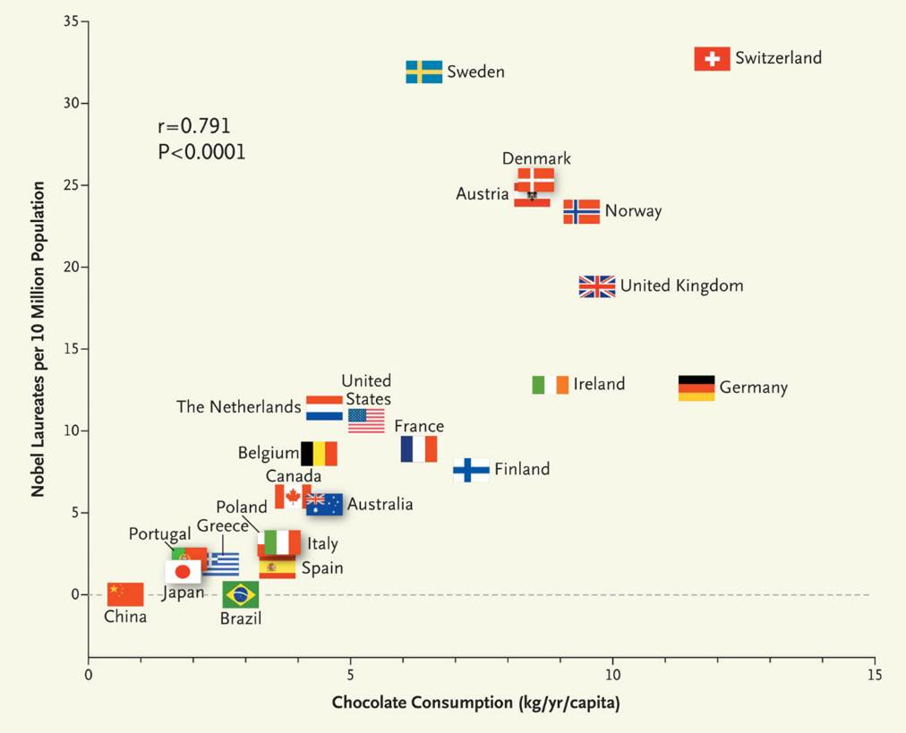

Slide 30
Post-behavioralismus
Přibližně od 70. let 20. století
Navázání na behavioralismus a úprava jeho základních východisek
Hlavní změny:
Nejen na popis a vysvětlení, ale též předvídání a kontrolu
Práce mohou mít i normativní pasáže – je však potřeba striktně je oddělit od empirických částí
Nejen základní, ale i aplikovaný výzkum
Policy analýza, politické poradenství

Slide 31
Teorie racionální volby
Založená i na myšlenkách behavioralismu
Ekonomický pohled na politologii a její procesy
Zájem o motivy aktérů při jednání a rozhodování
Výzkum jednotlivců, ale i jednotek vyššího řádu (např. politických stran)
Individualismus – sociální události jsou vnímány jako výsledek akcí aktérů

Slide 32
Koncept racionality
Ústřední prvek přístupů racionální volby
Racionalita akcí vs. racionalita cílů
Teorie racionální volby pracuje pouze s racionalitou akcí
Racionalita cílů je pro tento přístup úplně irelevantní

Slide 33
Aktéři
Racionalita a snaha o maximalizaci vlastního prospěchu (náklady vs. výsledek)
Chování v politice totožné jako v ekonomických vztazích (osobní prospěch, kalkulace zisků a ztrát)
Jasná hierarchie preferencí
Odlišné reakce na nejistotu a riziko

Slide 34
Teorie racionální volby
Formální teorie
Práce se zjednodušenou realitou, využívání modelů
Snaha o vysvětlení a predikci
Aplikace formalizovaného jazyka (typicky matematika)
Teorie racionální volby jako optimální standard, se kterým lze poměřovat reálné akce

Slide 35
Politicko-ekonomické teorie
Politické procesy jako tržní vztahy (Downs)
Teorie sociální volby (Arrow)
Logika kolektivního jednání (Olson)
Rozhodování v podmínkách nejistoty (Dahl)

Slide 36
Politické procesy jako tržní vztahy (Downs)
Ekonomické chování v politice
Řídící skupina:
Zájem o udržení při moci, všechny kroky podřízené tomuto cíli jsou racionální
Např. přizpůsobování volebního programu voličům
Řízená skupina:
Voliči preferují strany, které jim přinesou největší zisk
Stranický diferenciál – rozdíl mezi ziskem ze současné a budoucí vlády
Vysvětlení nárůstu systémů sociálního zabezpečení

Slide 37
Teorie sociální volby
K. Arrow - Sociální volba a individuální hodnota (1951)
V demokracii není možné dospět k řešení, které by přesně a spravedlivě zohlednilo individuální preference
Toto platí bez ohledu na rozhodovací mechanismus (poměrný, většinový systém)
Existující problém – cyklické většiny („Condorcetův paradox“)

Slide 38
Osoba | 1. preference | 2. preference | 3.preference
A | Auto | Dovolená | Úspory
B | Dovolená | Úspory | Auto
C | Úspory | Auto | Dovolená
1. Auto vs. Dovolená → Auto
2. Auto vs. Úspory → Úspory
3. Úspory vs. Dovolená → Dovolená

Slide 39
Teorie sociální volby
V kolektivě alespoň třech lidí tak není možné zajistit spravedlivý transfer individuálních preferencí
Důvod – každá preference může být poražena jinou preferencí
Arrowův teorém (teorém všeobecných možností)
Tvorba kolektivních rozhodnutí se tak přesouvá do sféry politiky

Slide 40
Rozhodování v podmínkách nejistoty Seminární práce v kurzu POL 181
Možnost | Minimum bodů | Maximum bodů
Téma 1 | 7 | 18
Téma 2 | 16 | 22
Téma 3 | 4 | 30

Slide 41
Rozhodování v podmínkách nejistoty
Dahl
Volba racionální strategie v prostředí s nedokonalou informací
Možnosti:
Minimax
Maximax
Největší průměr

Slide 42
Teorie her
Další oblast, která využívá racionalitu
Politika chápána jako „hra“, ve které působí (proti)hráči a uplatňují své strategie
Příklady „her“ – tvorba volební kampaně, koaliční vyjednávání
Teorie her výrazně přesahuje politologii

Slide 43
Teorie her – základní pojmy
Racionalita
Hráči a strategie:
Hráči mají plné informace o krocích soupeře a na základě toho volí své akce
Strategické jednání – ovlivněné možnými tahy protihráčů a reaguje na jejich možnosti
Tranzitivita
Vztahy mezi hráči:
Konflikt, spolupráce, mix

Slide 44
Typy her
Hry s nulovým součtem:
Dva hráči, zisk jednoho = ztráta druhého
V politice vzácné, typické v jiných oblastech (tenis)
Kritika – výhry a prohry nejsou tak jednoduché
Hry s nenulovým součtem:
Žádný hráč všechno nevyhrává ani neprohrává
Mix konfliktu a spolupráce
Volby do Senátu ČR
Herní sady

Slide 45
Příklad z teorie her
Vězňovo dilema
Popis:
2 vězni, každý dostane samostatně stejnou nabídku – mlčet nebo přiznat vinu druhého
Pokud oba dva budou mlčet → 1 rok
Pokud oba dva zradí → 3 roky
Pokud jeden zradí a druhý ne → ten co zradil jde na svobodu, druhý 10 let

Slide 46
 | Sam mlčí | Sam zradí Toma
Tom mlčí | Tom i Sam: 1 rok | Tom: 10 let Sam: svoboda
Tom zradí Sama | Tom: svoboda Sam: 10 let | Tom i Sam: 3 roky
Výsledek při dané situaci → racionální je zradit

Slide 47
Teorie koalic
Navazuje na teorii her
Přítomnost alespoň 3 hráčů
Okolnosti vytváření vlád v parlamentních systémech
Dvě tradice:
Americká (propojenost s teorií her)
Evropská

Slide 48
Americká tradice (office seeking)
W. Riker
Faktory hodnoty koalice:
Účinnost – schopnost zajistit většinu
Zisk strany v koalici – počet postů
Nejvýhodnější – minimální vítězná koalice
Všechny ostatní varianty chápány jako deviantní

Slide 49
Evropská tradice (policy seeking)
Pracuje i s hůře zkoumatelnými jevy
Analyzované faktory:
Politická kultura
Tradice (předešlé spojenectví)
Vnitrostranická jednání
Práce s prvky, které americký koncept racionality nemůže postihnout

Slide 50
Rozdělení mandátů (N = 200)
24 | 74 | 20 | 19 | 63
A | B | C | D | E
Jaké vlády by předpokládala americká tradice?

Slide 51
Rozdělení mandátů (N = 200)
24 | 74 | 20 | 19 | 63
A | B | C | D | E
ABC (118), ABD (117), ACE (107), ADE (106), BCD (113), CDE (102), BE (137)
Byla by to ve smyslu racionality americké tradice pro B, resp. E nejvýhodnější minimální vítězná koalice?

Slide 52
Volby do PS 1998
24 | 74 | 20 | 19 | 63
KSČM | ČSSD | KDU-ČSL | US | ODS
Vliv „evropských“ prvků – např. předešlé spojenectví a na nich založené vztahy mezi stranami
Výsledek – nevznikla klasická minimální vítězná koalice, ale netradiční řešení v podobě opoziční smlouvy

Slide 53
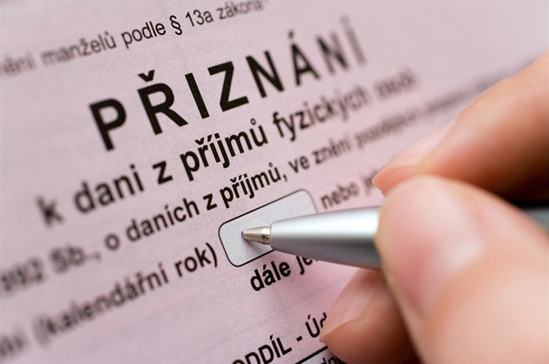
Kritika
Přeceňování ekonomického konceptu racionality
Přílišné zjednodušení a málo realistická představa
Přílišný formalismus
Sociologové:
Sociální aktéři nejsou to samé jako individua
Lidé nejsou izolované sociální atomy

Slide 54
Tversky a Kahneman (1981)
Epidemie (600 očekávaných obětí)
1. výběr:
Lék A – 200 lidí se zachrání (72)
Lék B – 1/3 pravděpodobnost, že se zachrání 600 lidí a 2/3 pravděpodobnost, že se nezachrání nikdo (28)
2. výběr:
Lék A – 400 lidí zemře (22)
Lék B – 1/3 pravděpodobnost, že nezemře nikdo a 2/3 pravděpodobnost, že zemře 600 lidí (78)

Slide 55
Neoinstitucionalismus
Postupná obnova zájmu o instituce od 80. let 20. století
Odmítá odsouvání role politických institucí do pozadí
Instituce nejsou podle něj pouze „místem“, kde dochází k agregaci individuálního chování
Naopak jsou chápány jako samostatný politický aktér, který ovlivňuje politické chování
Impulzy – např. změna podstaty welfare state, přeměny ve střední a východní Evropě po 1989, evropská integrace

Slide 56
Neoinstitucionalismus
Neoinstitucionalismus ≠ tradiční I v novější době
Obsahová i teoretická odlišnost
Propracovanější teoretický základ
Určitá otevřenost k utvoření systematické teorie
Nadále důraz dávaný na empirickou stránku:
„Our goal is to understand the world, not to win a hollow victory among theories“ (Koremenos et al., 2003)

Slide 57
Neoinstitucionalismus - změny
Posun od:
1. Organizací k pravidlům
2. Formální k neformální koncepci institucí
3. Statické k dynamické koncepci institucí
4. Hodnotícího k nehodnotícímu přístupu
5. Holistické k disagregované koncepci institucí
6. Nezávislosti k zakotvenosti institucí

Slide 58
Od organizací k pravidlům
Tradiční institucionalismus:
Instituce = Organizace
Neoinstitucionalismus je chápe mnohem šíře
Instituce jako souhrn pravidel, které provázejí a ovlivňují chování politických aktérů
Např. předmětem výzkumu už není vláda jako orgán, ale její rozhodovací proces

Slide 59
Od formální k neformální koncepci I
Tradiční institucionalismus kladl důraz hlavně na formální kompetence
Neoinstitucionalismus bere do úvahy i neformální pravidla
Neformální pravidla:
Doplněk, ekvivalent, případně až modifikátor formálních pravidel
Větší náročnost na výzkum
Příklad – Senatorial courtesy v USA

Slide 60
Od statické k dynamické koncepci I
Instituce už nejsou chápány jako stabilní, ale naopak jako dynamické a proměnlivé „ostrovy“ s nedokonalou a dočasnou organizací (March a Olsen)
Instituce ne jako „věci“, ale jako „procesy“
Výzkum zaměřený na vznik a změnu institucí a motivy a zdroje těchto procesů

Slide 61
Od hodnotícího k nehodnotícímu přístupu
Silný odklon od hledání „dobré vlády“ a preferování konkrétního „dobrého“ nastavení institucí
Neoinstitucionalismus namísto toho zkoumá, jak instituce formují a ovlivňují společenské hodnoty

Slide 62
Od holismu k disagregovanému konceptu I
Tradiční institucionalismus - důraz na systémy vlády jako celky
Neoinstitucionalismus zkoumá převážně komponenty
Daňová politika, rozhodování vlády, volební systémy, dohadovací mechanismy
Instituce v tomto pojetí netvoří jeden celek
Příklad – analýza volebního systému ve vztahu k tomu, jak umožňuje zahrnutí, resp. vyloučení konkrétních aktérů

Slide 63
Co je vlastně instituce?
Neoinstitucionalismus chápe instituce velmi široce
Ústupem od rovnosti mezi institucemi a organizacemi se pojem multiplikoval – pravidla, tradice, zvyklosti, úzus
Rothstein – pokud instituce znamená všechno, tak neznamená nic

Slide 64
Co je vlastně instituce?
Možné řešení – standardní operační procedury (Hall):
Specifická pravidla chování, o kterých existuje všeobecné povědomí a jsou akceptována jako pravidla hry
Pro každý systém se liší, zahrnují i neformální pravidla
Jsou odlišná od individuálních návyků
Nejsou to všechno nová pravidla, je potřebný určitý čas pro jejich etablování
Např. proces sestavení vlády a jeho komponenty

Slide 65
Příklady výzkumů
Volební systémy a jejich vliv na ochotu postkomunistických států uskutečňovat ekonomické reformy (Bagashka 2012)
Vliv výběru kandidátů na následné chování a „kvalitu“ poslanců (Sheafer a Tzionit 2006; Siavelis a Morgenstern 2008)

